Slide 1
层
浅浅浅浅浅浅浅浅浅浅浅谈
http://wiki.mtgjudge.cn/cr:6?s[]=层#持续性效应的互动_interaction_of_continuous_effects

Slide 2
层
什么是层？
613. 持续性效应的互动 Interaction of Continuous Effects
一共有多少层？
7
都是什么？
很 重要，需要知道他们是什么，顺序是怎样的，更重要的是知道他们之间是如何进行互动的

Slide 3
层
613.1a 层1：复制效应生效
613.1b 层2：改变操控权的效应生效
613.1c 层3：改变叙述的效应生效。
613.1d 层4：改变类别的效应生效。这包括改变物件的牌类别、副类别、和/或超类别。
613.1e 层5：改变颜色的效应生效。
613.1f 层6：添加异能的效应、移除异能的效应以及令物件不能具有某异能的效应生效。

Slide 4
层
在层1-6中，特征定义异能（法术力费用、类别栏、或力量/防御力）所产生的效应首先生效（参见规则604.3），然后所有其它顺序按照时间印记顺序生效（参见规则613.6）。注意，从属关系可能会改变同一层中效应生效的顺序。（参见规则613.7。）

Slide 5
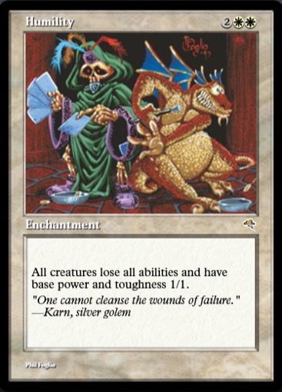
层1：复制效应生效

Slide 6
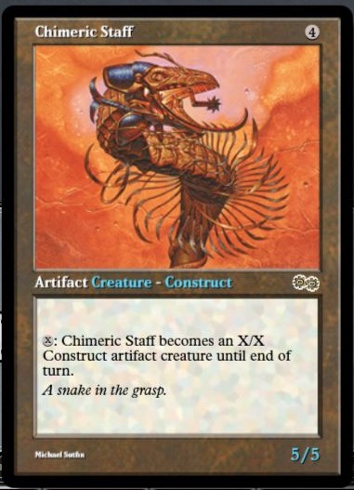
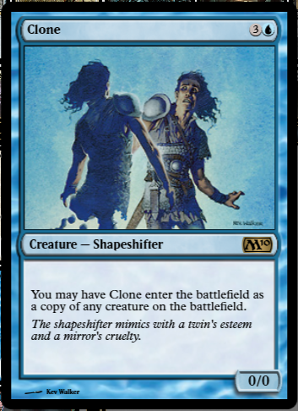
层1：复制效应生效

Slide 7
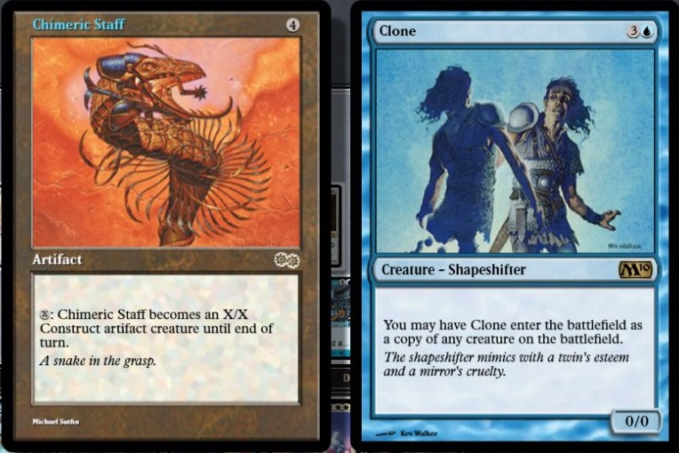
层1：复制效应生效

Slide 8
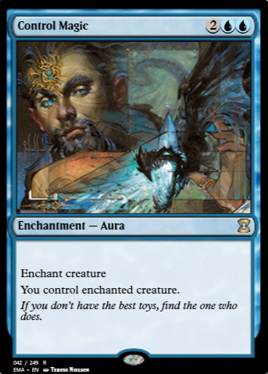
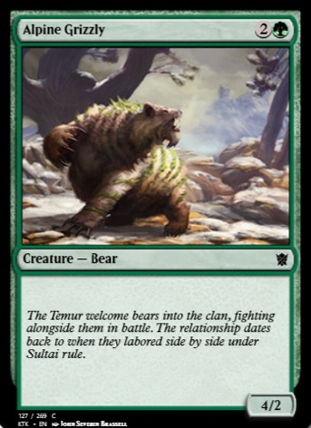
层2：改变操控权的效应生效

Slide 9
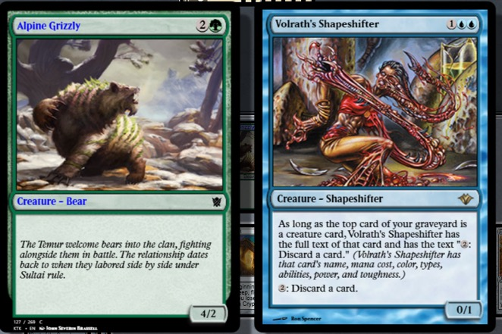
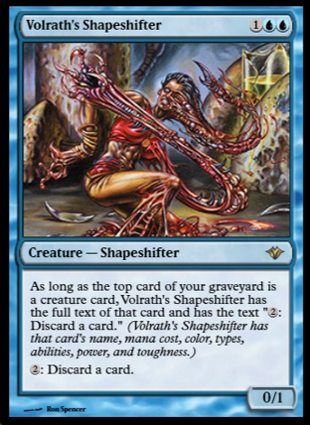
层3：改变叙述的效应生效

Slide 10
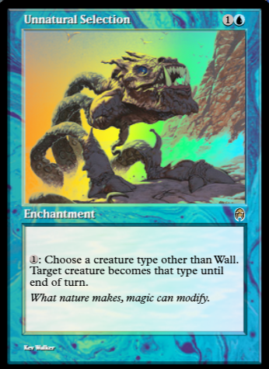
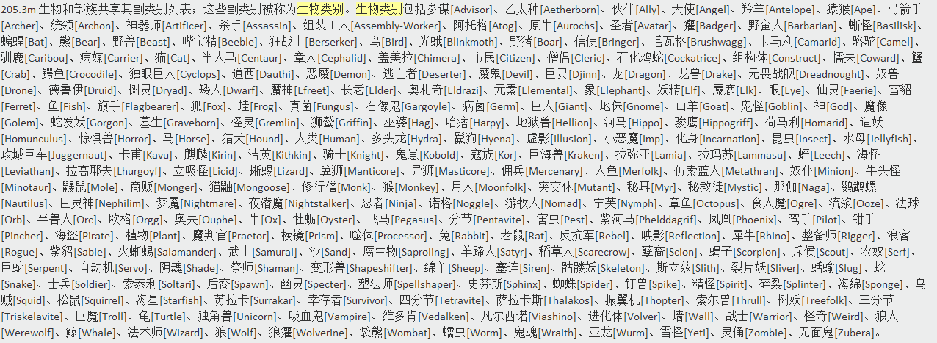
层4：改变类别的效应生效
1：牌类别
2：副类别
3：超类别

Slide 11
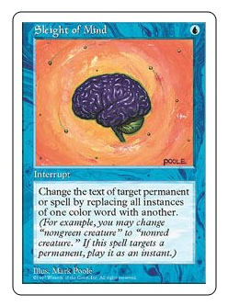
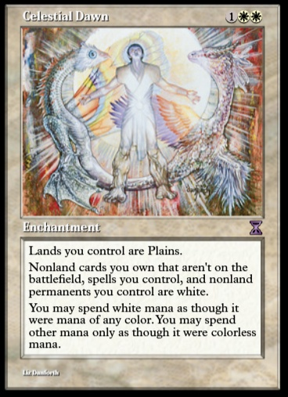
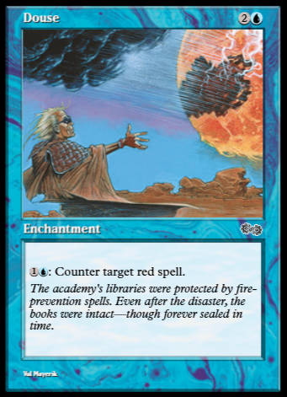
层5：改变颜色的效应生效

Slide 12
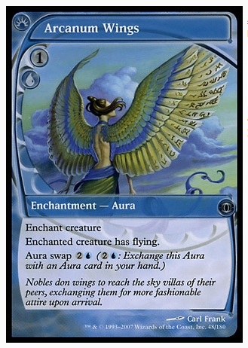
层6：添加异能的效应、移除异能的效应以及令物件不能具有某异能的效应生效

Slide 13
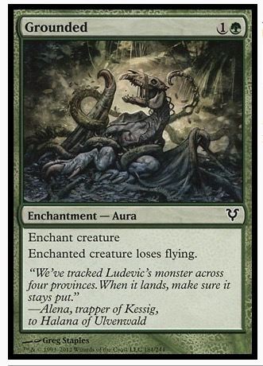
层6：添加异能的效应、移除异能的效应以及令物件不能具有某异能的效应生效

Slide 14
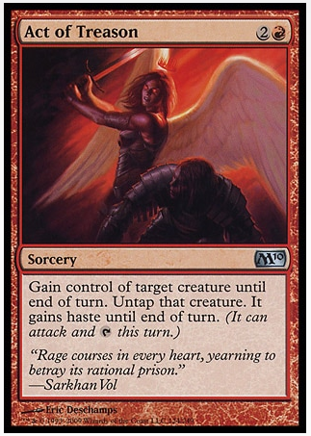
层6：添加异能的效应、移除异能的效应以及令物件不能具有某异能的效应生效
“获得操控权”部分在层2生效
然后“它获得敏捷异能”部分在层6生效

Slide 15
层6：添加异能的效应、移除异能的效应以及令物件不能具有某异能的效应生效
两个结附于同一个生物上的灵气：其中一个为“所结附的生物得到飞行”而另一个为“所结附的生物失去飞行”。两者不从属于彼此，因为没有改变受它们影响的对象或它们影响的内容。令它们按照时间印记顺序生效表示最后产生的一个“获胜”。一个效应是否是暂时的（例如“目标生物失去飞行直到回合结束”）或广域的（例如“所有生物失去飞行”）并没有关系。
613.8. 一个持续性效应可以覆盖另一个。有时一个效应的结果将决定另一个效应是否生效或该效应的内容。

Slide 16
层7

Slide 17
层7：改变力量和/或防御力的效应生效
613.3. 在层7中，效应以一系列副分层的形式按照以下顺序生效。在每个副分层中，效应按照时间印记顺序生效。（参见规则613.6。）注意，从属关系可能会改变同一副分层中效应生效的顺序。（参见规则613.7。）
613.3a 层7a：定义力量和/或防御力的特征定义异能所产生的效应生效。（4/4）
613.3b 层7b：将力量和/或防御力设定为一个特定的数字或数值的效应生效。提及生物的基础力量和/或防御力的效应在此层生效。(0/1)
613.3c 层7c：影响力量和/或防御力（但不将力量和/或防御力设定为一个特定的数字或数值）的效应生效。(+7/+7)
613.3d 层7d：改变力量和/或防御力的指示物生效。参见规则121，“指示物”。(-2/-1*2)
613.3e 层7e：交换生物的力量和防御力的效应生效。此类效应将生物的力量给予其防御力，并将生物的防御力给予其力量。

Slide 18
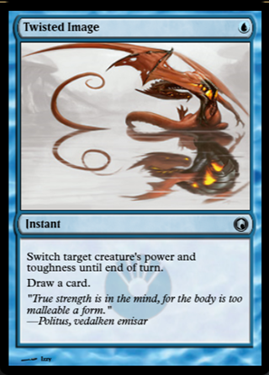
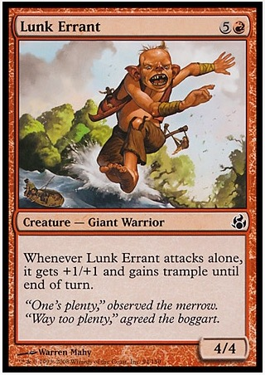
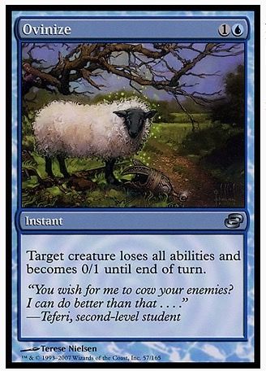
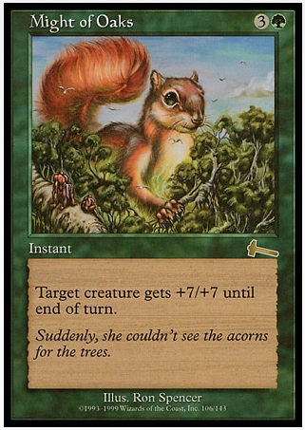
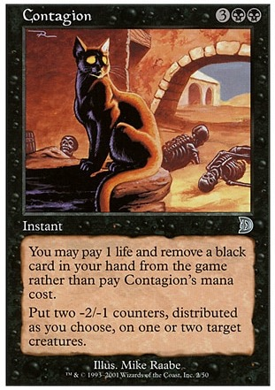
层7

Slide 19
层7
613.3a 层7a：特征定义
613.3b 层7b:
特定的数字或数值

Slide 20
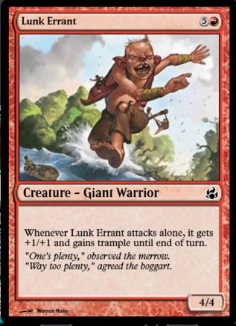
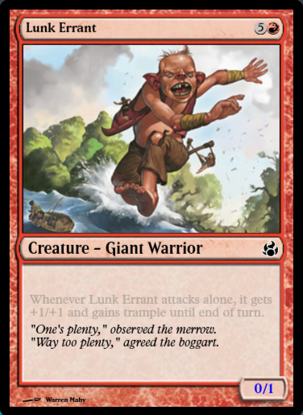
层的互动

Slide 21
层7
613.3c 层7c:影响效应
613.3d 层7d：指示物

Slide 22
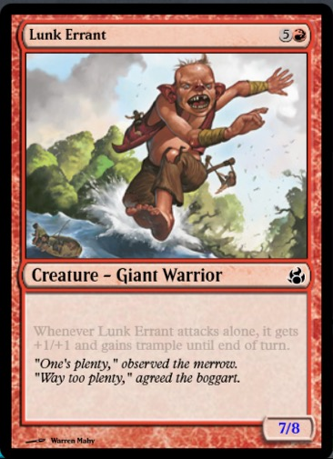
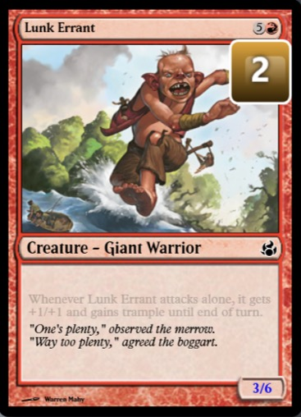
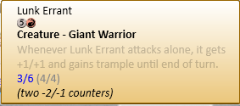
层的互动

Slide 23
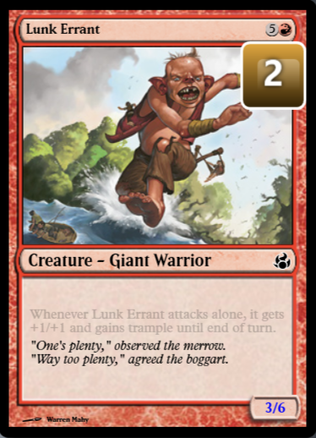
层7
？

Slide 24
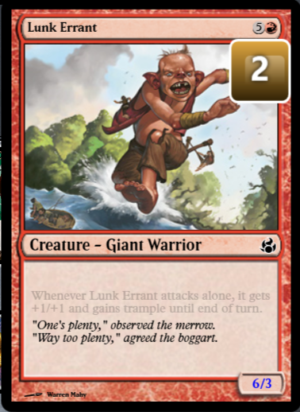
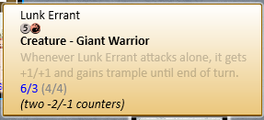
层的互动

Slide 25
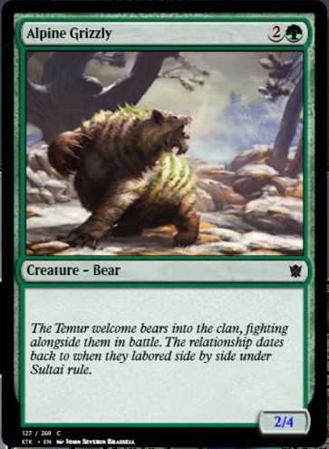
层7：

Slide 26
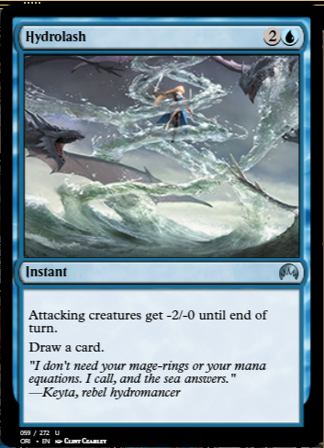
？

Slide 27
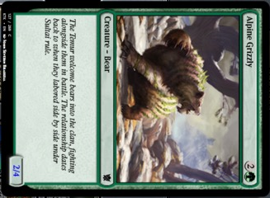
？

Slide 28
层7：
613.7. 在一个层或副层中，有时使用从属系统来决定效应生效的顺序。如果存在从属关系，它将覆盖时间印记系统。

Slide 29
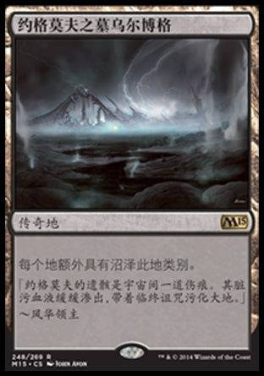
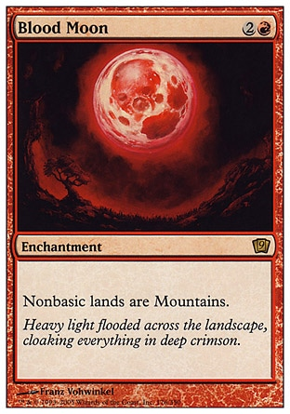
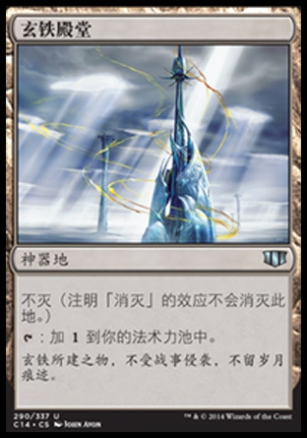
层的互动

Slide 30
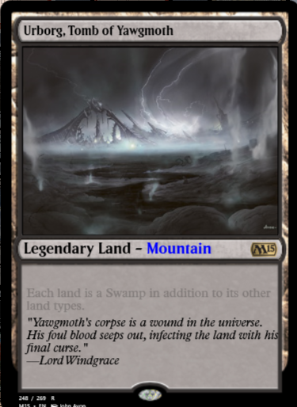
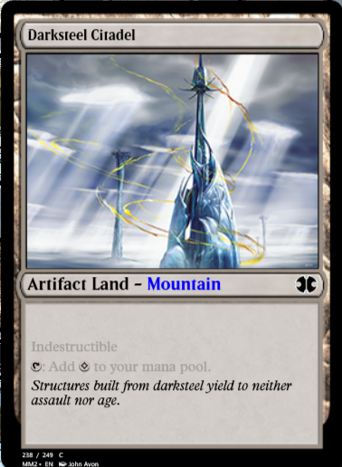
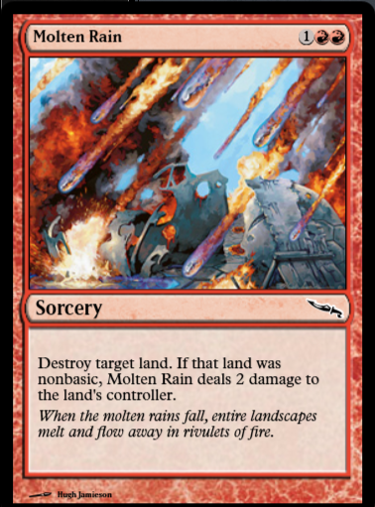
层的互动
约格莫夫之墓乌尔博格从属于腥红之月

Slide 31
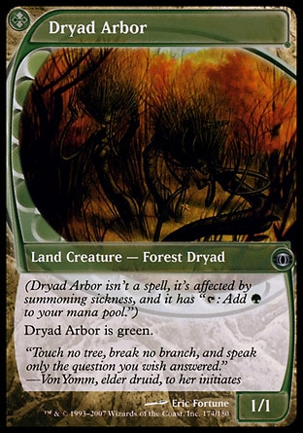
层的互动

Slide 32
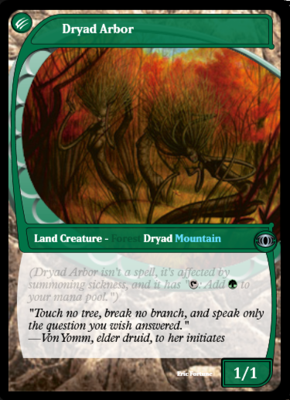
层的互动
树灵乔木是绿色1/1生物

Slide 33
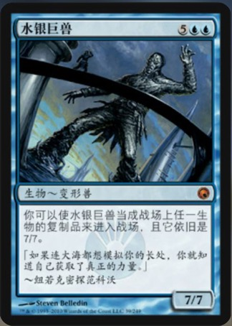
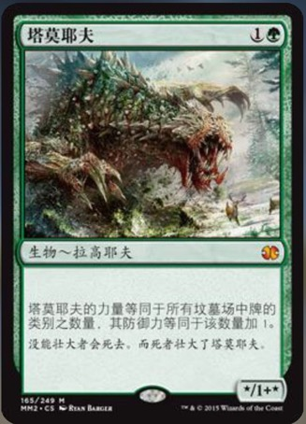
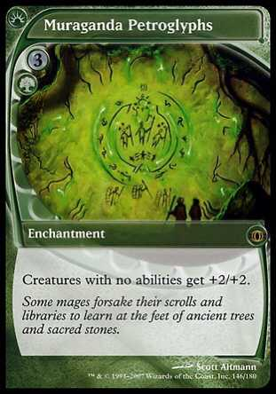
层的互动

Slide 34
层的互动
水银巨兽复制塔鳖时同时定义了特征攻防7/7

Slide 35
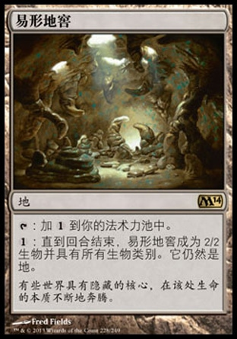
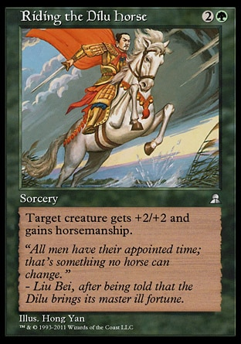
层的互动

Slide 36
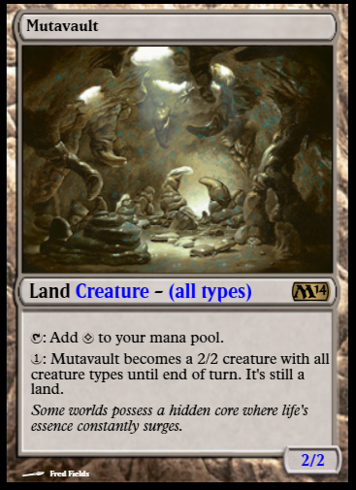
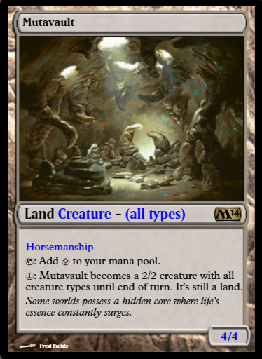
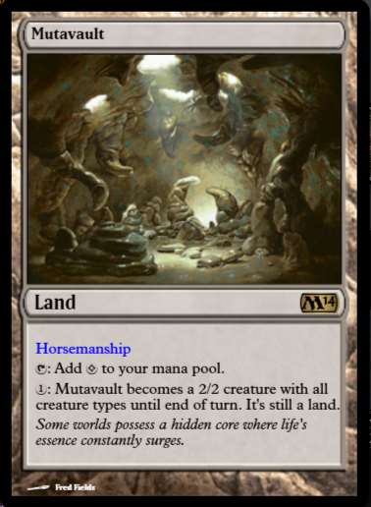
层的互动
易形地窖此时为具有马术且+2/+2的易形地窖。但是此时马术和+2/+2并无意义。

Slide 37
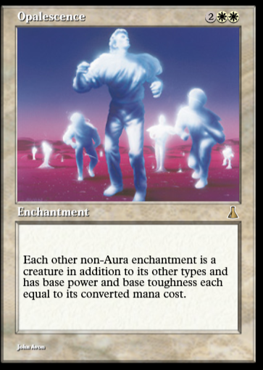
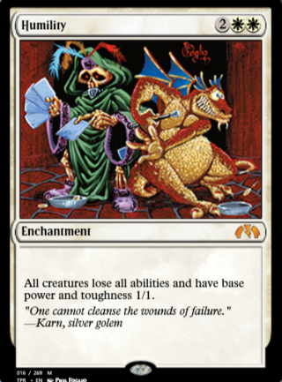
层的互动
2

Slide 38
层的互动
1

Slide 39
层的互动
1

Slide 40
层的互动
1

Slide 41
层的互动
2

Slide 42
层的互动
2

Slide 43
层的互动
3

Slide 44
层的互动
3

Slide 45
层的互动
思考题

Slide 46
未完…待续~！

